Slide 1
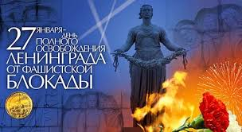
«Навечно в памяти народной
непокоренный Ленинград»
08.09.1941-27.01.1944

Slide 3
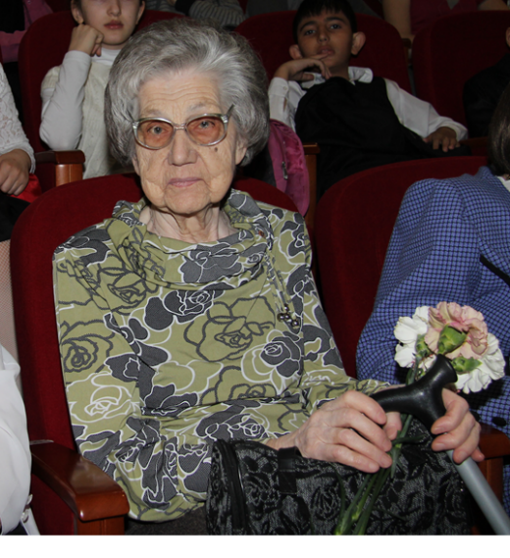
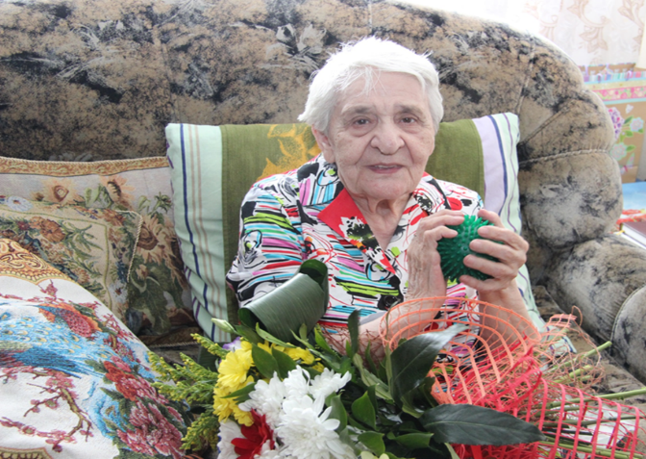
Герои блокадного Ленинграда

Slide 4
Бенке Галина Николаевна
Их семья не была эвакуирована и одиннадцатилетняя девочка очень быстро повзрослела с началом блокады. В ее обязанности входило смотреть за трехлетней сестрой и четырехлетним братом (успевать спрятать их в случае бомбежки), готовить еду, поддерживать огонь в печке, топить снег, чтобы в доме всегда был кипяток. Когда закончились запасы пищи, то из обойного клея можно было сварить кисель. Полученный по талонам хлеб, делился на три приема: 5 часов утра – завтрак, состоявший из кусочка хлеба и кипятка, то же самое на обед в 12 часов и ужин в 17 часов. После этого сразу ложились в постели, чтобы экономить силы до утра. Труднее всего переносил голод братик, и в марте 1942 года он умер от дистрофии.

Slide 5
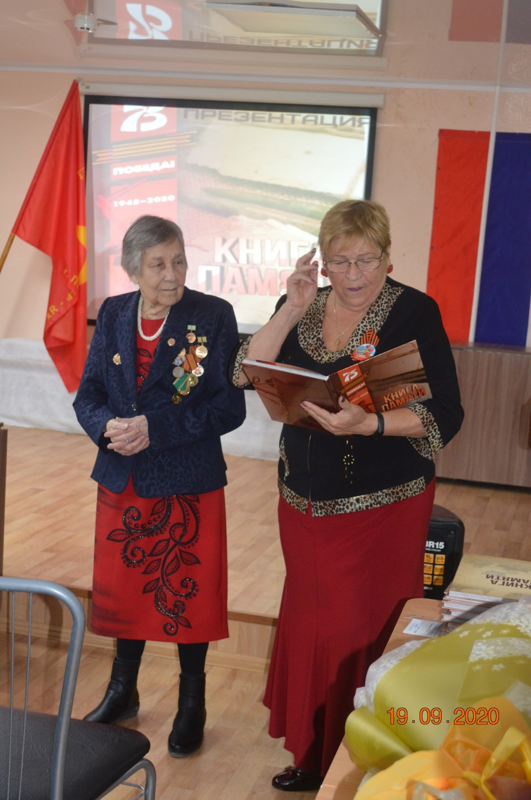
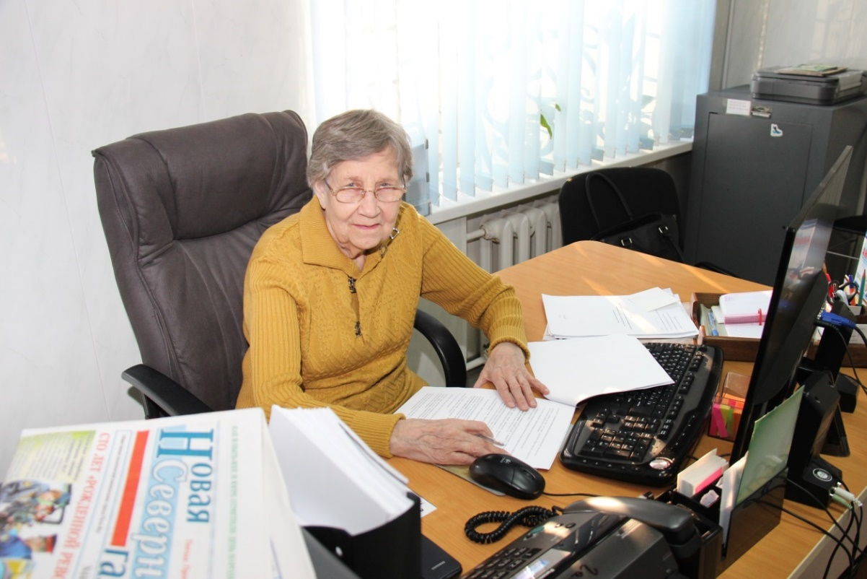

Slide 6
Хлевовая Анастасия Александровна
Была студенткой III курса химико- фармацевтического института. Ночами, оставляя больную маму с отцом, бегала на дежурства в институт. Группе студенток достался противопожарный пост на седьмом этаже ВУЗа. Еще до блокады на крышах зданий ленинградцы заготовили ящики с песком.
Немцы бомбили, сбрасывая фугасы и зажигательные бомбы. Задачей девушек было вовремя схватить «зажигалку», так они называли зажигательные бомбы наполненные фосфором, от разрыва которых образовывался большой очаг пожара, и бросить ее в ящик с песком. Поначалу было страшно брать в руки шипящую бомбу, но потом привыкли…

Slide 7
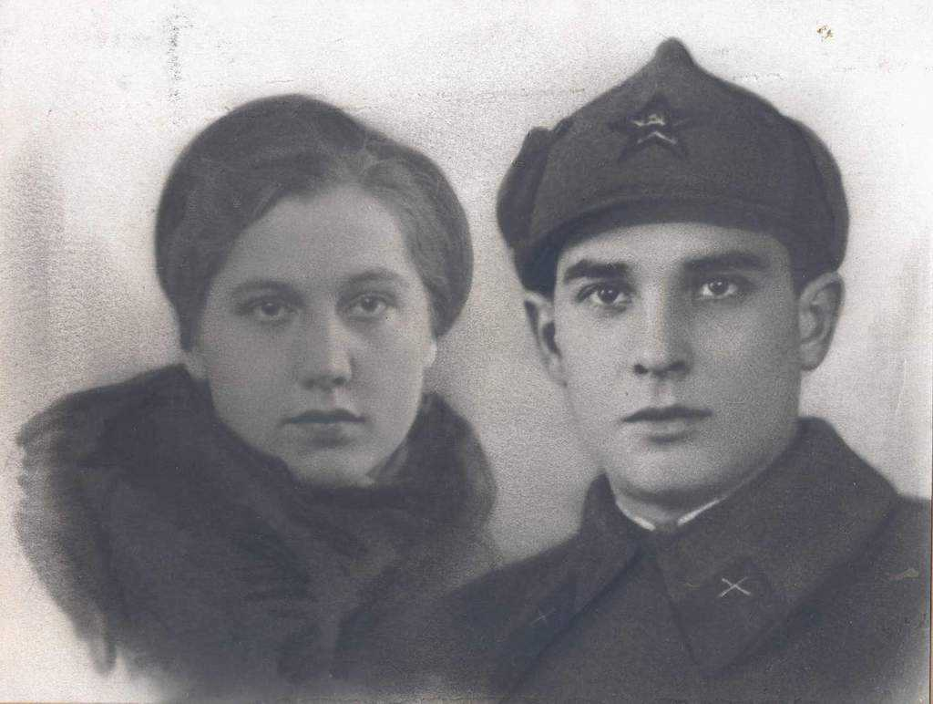
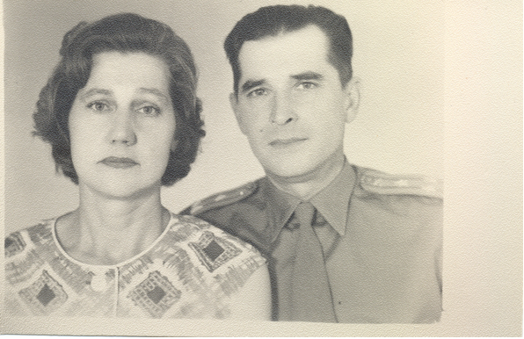
Анастасия Александровна с мужем Семеном Леонтьевичем Хлевовым, г. Ленинград, 1940г.

Slide 8
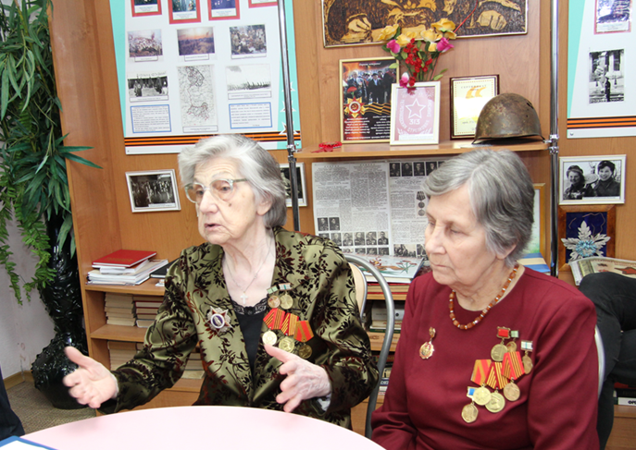
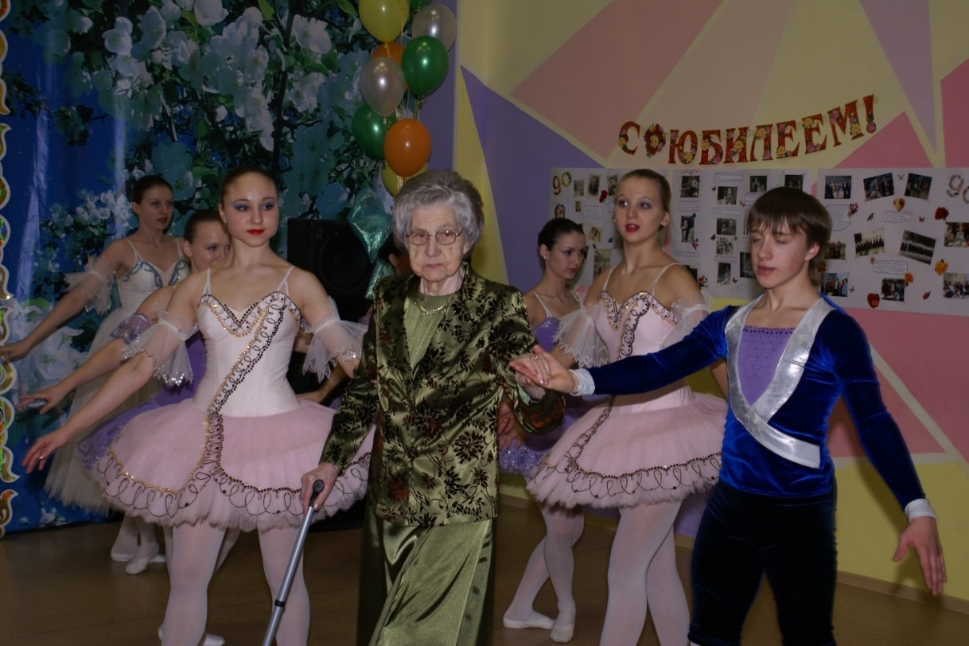

Slide 9
Парпиева Шифра Калмановна

Slide 10
Посмотрите на карту. Ленинград находится там, где нарисован красный круг. Слева – Финский залив, справа – Ладожское озеро. А сверху и снизу город окружен черными крестами. Что это значит? Почему они появились на карте? Ломаный чёрный крест- это фашистский знак. И называется он «свастика». На всех знаменах, технике фашистов была изображена свастика. За границей свастики земля нарисована коричневой. Это значит, что ее захватили фашисты. А где стояли наши войска, Красная Армия, нарисованы звезды. Это так близко подошли враги к городу, что могли обстреливать из пушек все улицы. Посмотрите, враги не просто подошли близко к городу. Фашистам удалось окружить его. А из окруженного города нельзя выехать ни на поезде, ни на машине. И приехать никто не может в окруженный город. Все пути к нему на суше захвачены фашистами. А когда город окружен врагами, это значит, что он в блокаде.

Slide 11
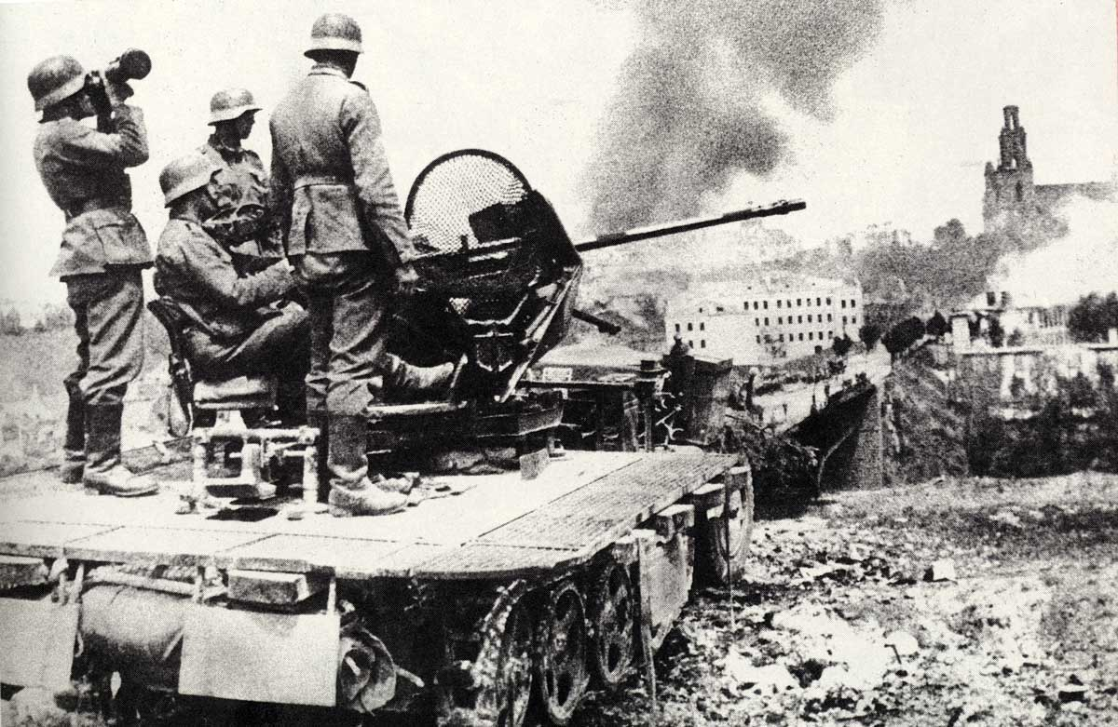
Днем и ночью немцы бомбили и обстреливали город. Немцы вели постоянные обстрелы, которые иногда длились 26 часов подряд.

Slide 12
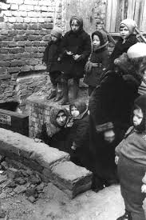
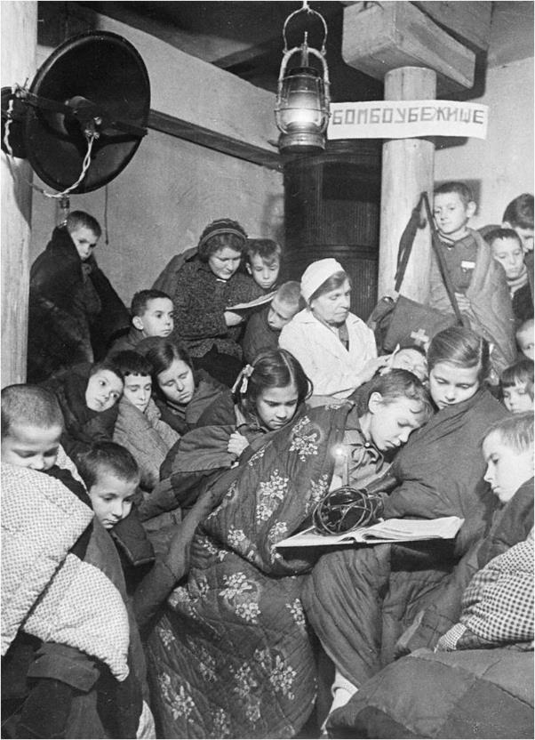
Было очень страшно. Когда начинались обстрелы жители прятались в бомбоубежищах.

Slide 13
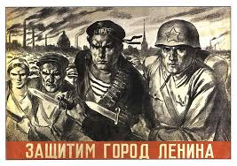
Все жители встали на защиту города. Выпустили плакат: «Защитим город Ленина». Немецкая армия не встречала сопротивления в других странах. Гитлер был уверен, что и этот город упадет к его ногам. Но он просчитался. Жители не допускали даже мысли о том, чтобы сдаться врагу. Все встали на защиту любимого города.

Slide 14
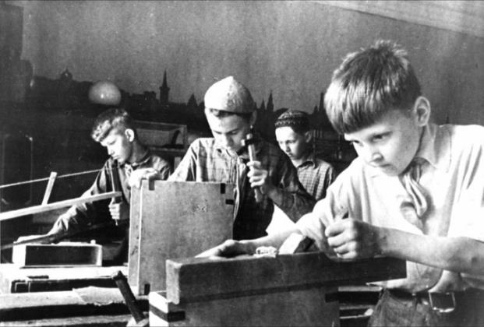
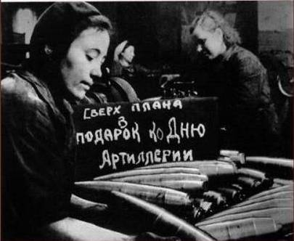
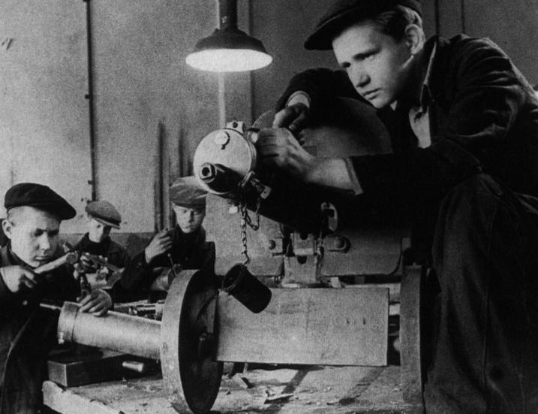
На заводы пришли женщины, подростки. Они учились работать на станках, потому что на фронте были нужны мины, пушки, пулеметы, гранаты, снаряды.

Slide 15
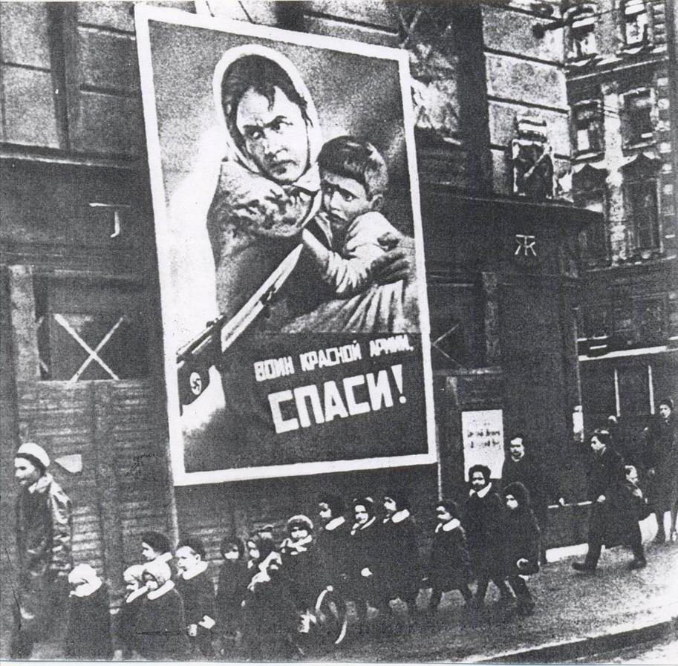
Маленькие дети жили в детских садиках.
На стене дома плакат: «Воин Красной армии СПАСИ!»

Slide 16
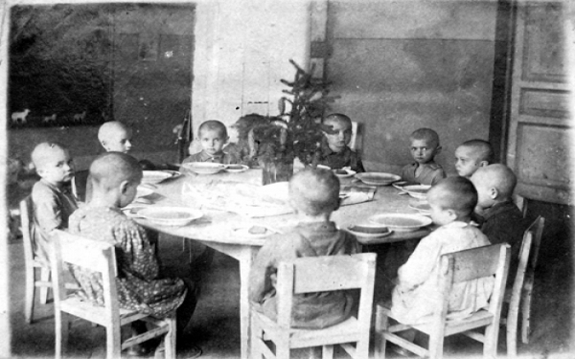
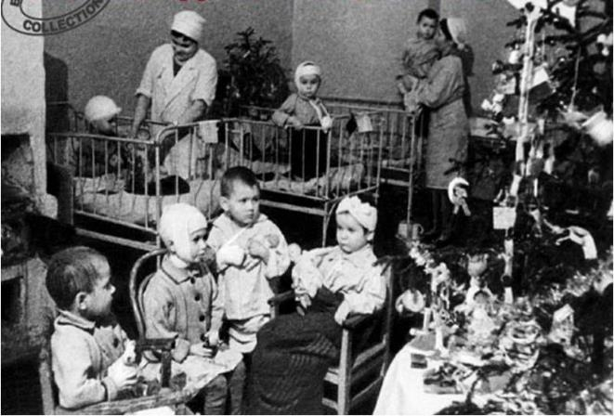
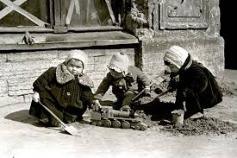
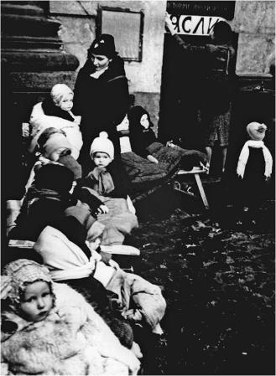
Так проходили дни: дети кушали, играли, спали, гуляли, если не было бомбежки…

Slide 17
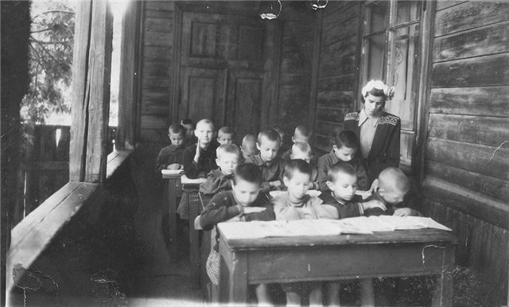
Дети постарше продолжали учиться, чтобы отвлечься от ужаса войны. Но, несмотря на трудности, город продолжал жить и бороться. Но в городе оставалось много людей, детей, а запасы продовольствия кончались. За кольцом блокады есть мука, мясо, масло. Но как доставить их в окруженный врагами город?

Slide 18
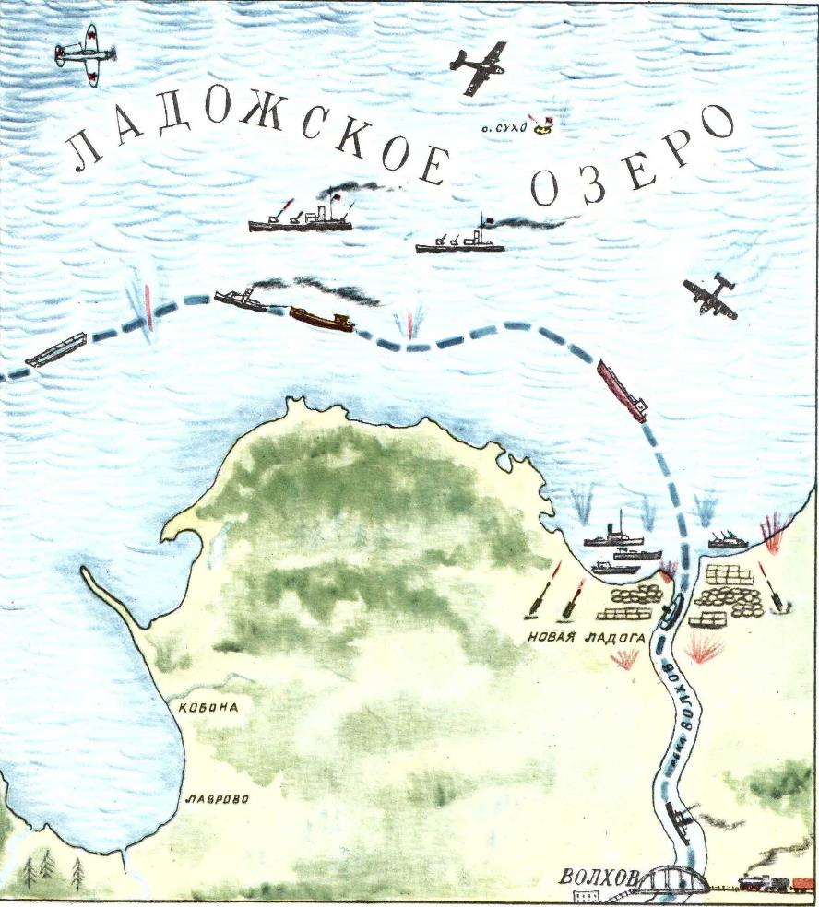
Только одна дорога связывала блокадный город с Большой землей, то есть с землей, где не было врагов. И шла эта дорога по воде. По реке Волхов на пароходах везли муку до Ладожского озера. А потом перегружали ее на большие баржи. Зачем перегружали? Потому что пароходы не могут идти по бурному , как море Ладожскому озеру. Только большие баржи могли довезли драгоценный груз по озеру до берега. Целых 125 километров по воде! Опасен был такой длинный путь. Только храбрые моряки могли вести баржи. Почему? Вражеские самолеты постоянно летали над озером. Они бомбили суда, баржи. Наши моряки старались идти ночью, чтобы вражеские летчики не увидели барж.

Slide 19
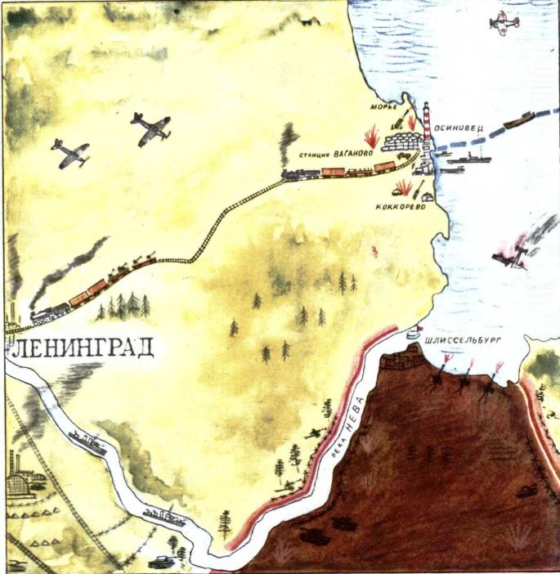
Когда баржи прибывали к берегу, солдаты перегружали муку в товарные вагоны и везли на поезде в город, на хлебозавод.

Slide 20
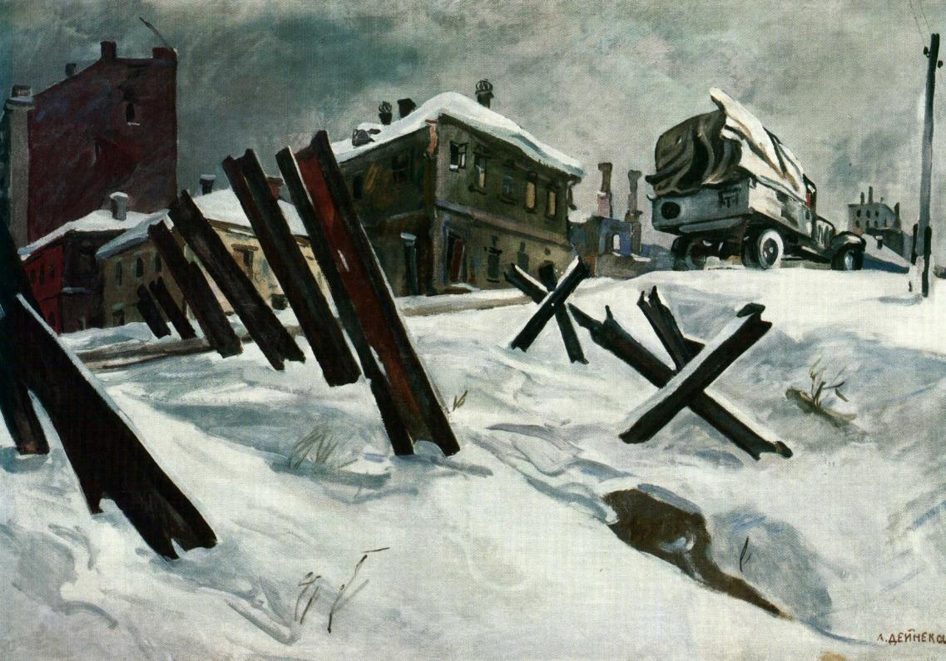
Кроме фашистов на осажденный город наступала зима – в тот год неожиданно суровая и морозная. На улице небывалый мороз. И в домах у горожан такой же мороз. Паровое отопление не действует, потому что нет угля, нет дров, чтобы топить печи. В городе нет электричества. В комнатах темно даже днем, потому что стекол в окнах нет. Они вылетели от бомбежек и обстрелов. Окна поэтому забивали фанерой, чтобы в комнате «не гулял» ветер.

Slide 21
В городе не было электричества. Вот такие крохотные фитильки коптилок освещали комнаты жителей.

Slide 22
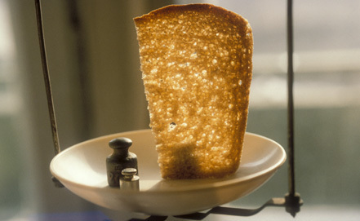
Вот такой кусочек хлеба по карточкам получали люди на целый день!

Slide 23
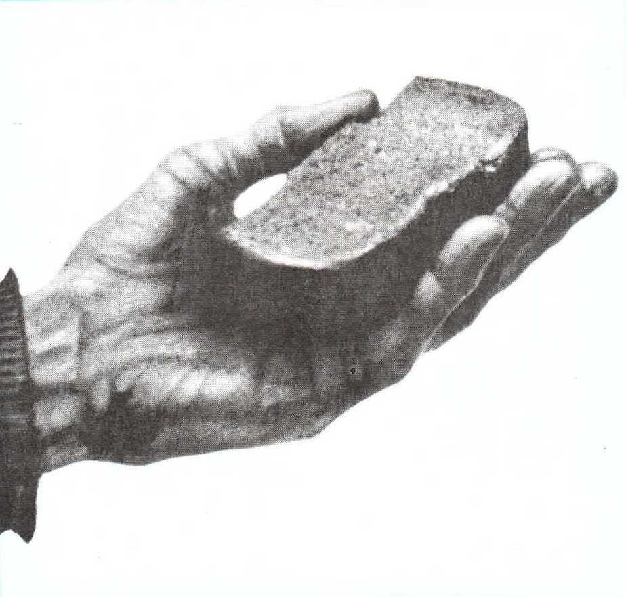
Работающие получали два таких кусочка…Конечно, этого не хватало. Постоянно хотелось есть, а ведь надо было идти на работу, выпускать снаряды для фронта.

Slide 24
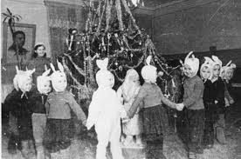
Но даже в это тяжелое время детям на Новый год дарили радость. Были устроены новогодние елки. И самым дорогим подарком были не игрушки,
а малюсенький кусочек сахара!

Slide 25
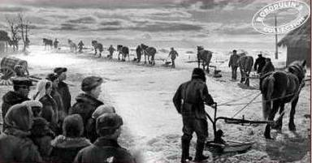
С наступлением зимы наши бойцы с нетерпением ждали морозов. Каждый день специальная разведывательная группа измеряла толщину льда, чтобы можно было по замершему озеру доставлять все необходимое в осажденный город.

Slide 26
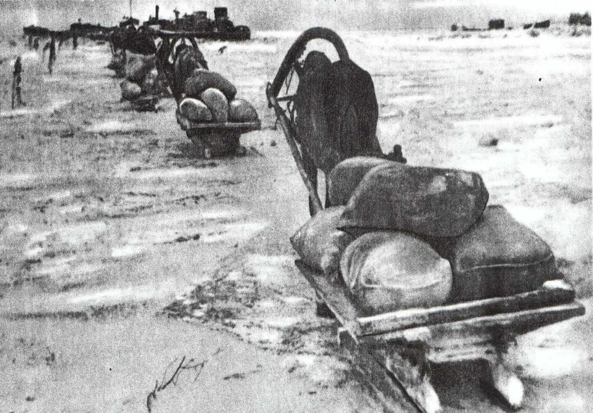
Когда лед немного окреп, в путь сначала отправились конные повозки. (Они легче, чем машины. А тяжелая машина могла провалиться под лед.) В город с незахваченной немцами, как ее называли, Большой Земли, везли мешки с зерном, продуктами.

Slide 27
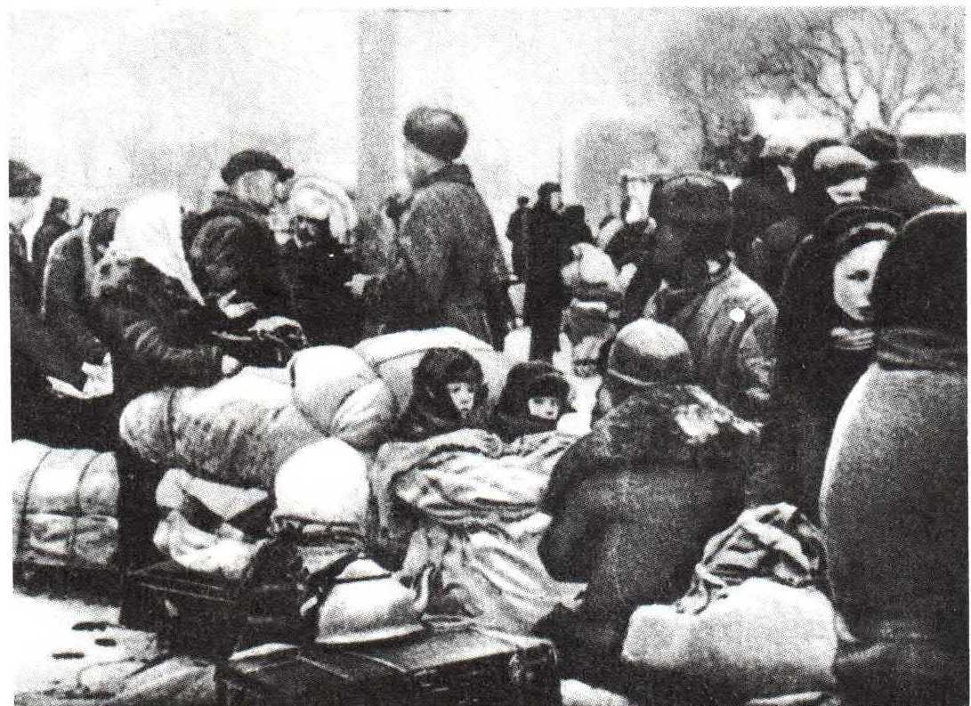
А из осажденного города вывозили совсем ослабевших людей – стариков, детей и женщин. Также вывозили культурные ценности, промышленное оборудование, все, что могло пострадать во время бомбежек и надо было непременно сохранить.

Slide 28
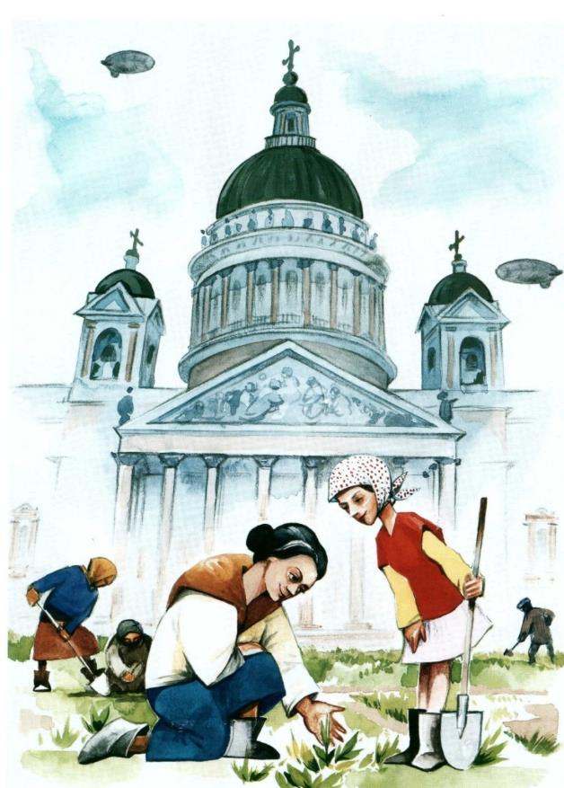
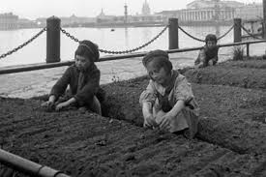
После долгой, очень долгой зимы в Ленинград пришла весна. Голодные люди съедали свежие зеленые листочки с деревьев, траву. Ленинградцы превращали свои чудесные городские парки и сады в огороды с неуклюжими грядками.

Slide 29
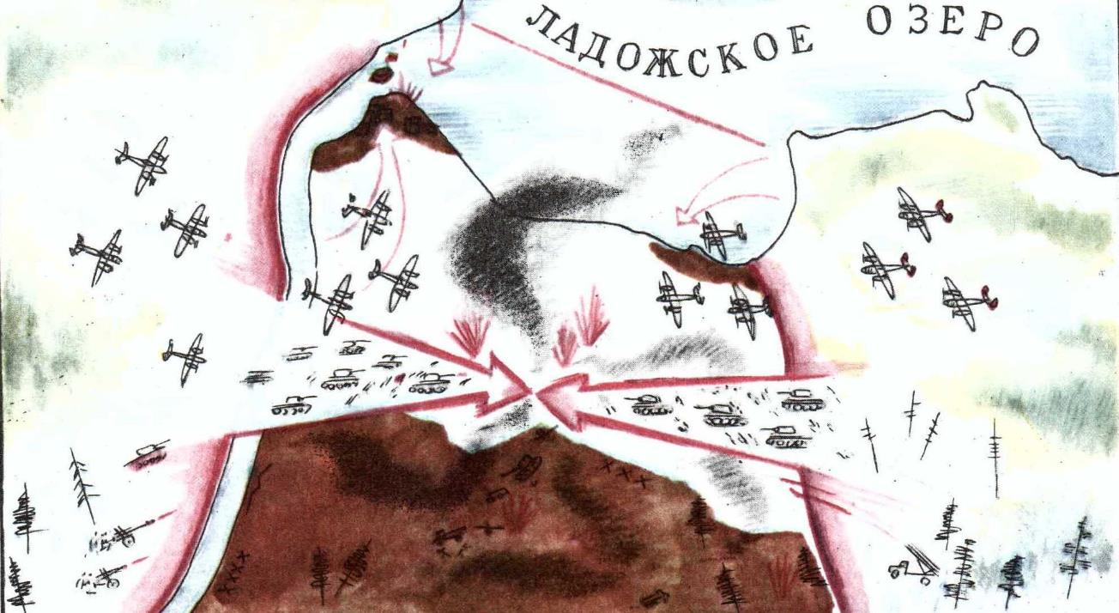
Семь дней и ночей шел кровопролитный бой. И, наконец, настал час, когда воины двух фронтов (Ленинградского и Волховского), прорвав блокаду, соединились. Весь мир слушал сообщение советского радио: «…После семидневных боев войска Волховского и Ленинградского фронтов соединились и тем самым прорвали блокаду Ленинграда…»

Slide 30
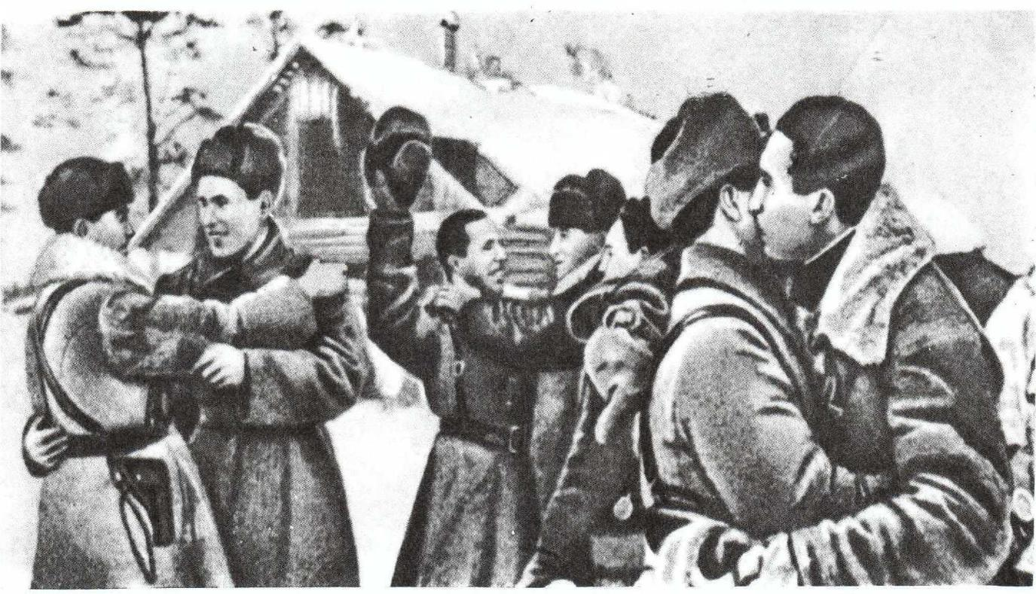
Блокада прорвана! Люди выходили на улицы, обнимали друг друга, плакали и смеялись, не могли поверить, что смогли дожить до этого прекрасного дня.

Slide 31
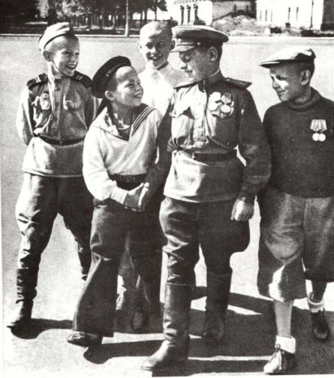
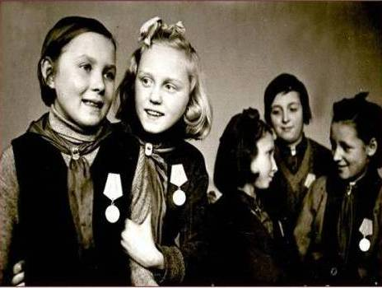
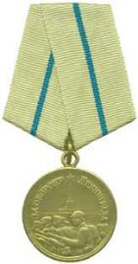
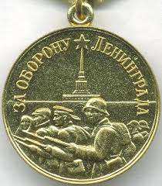
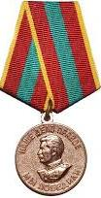
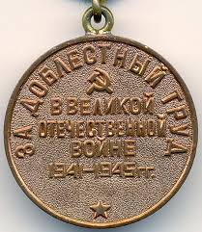
Защитники города – и взрослые и дети - были награждены орденами и медалями. Одни из них были на фронте с оружием в руках. За мужество, храбрость их наградили медалями «За оборону Ленинграда». Другие голодали и мерзли в блокадном городе, тушили вместе с бойцами зажигательные бомбы, работали на заводе – помогали делать снаряды и были награждены медалями « За доблестный труд в годы Великой Отечественной Войны».

Slide 32
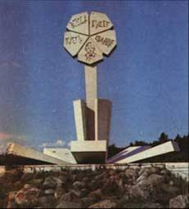
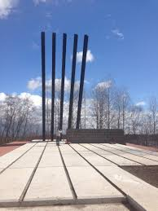
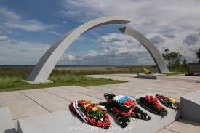
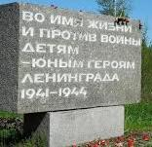
Мемориальный ансамбль «Дорога жизни»
А это бетонная площадка, над которой поднимаются две половины несомкнутой дуги. Это памятник солдатам, матросам, летчикам – всем тем, кто не дал врагу сомкнуть кольцо вокруг Ладожского озера, кто спас Ленинград от голодной смерти.
Вот монумент в память павших зенитчиков. Здесь стояла зенитная батарея, защищавшая Дорогу жизни. Много раз бомбили ее фашистские самолеты. Падали убитые герои – зенитчики, на их место становились другие герои, и батарея не умолкала. Грозен и меток был ее огонь, немало вражеских самолетов погибло от ее залпов.
Цветок посвящен детям:
«Во имя жизни и против войны. Детям – юным героям Ленинграда 1941-1944»

Slide 33
Выставка подготовлена архивным отделом администрации г.Пыть-Ях по документам, хранящимися в муниципальном архиве.

